Slide 1
Manajemen Resiko Bisnis
Resiko Bisnis
Adalah resiko yang berhubungan dengan posisi persaingan perusahaan dan prospek perusahaan untuk berkembang dalam pasar yang senantiasa berubah.
II. Sektor usaha dan resiko bisnis
Sektor Usaha | Resiko Bisnis | Solusi dan Mitigasi Resiko Bisnis
Bisnis Makanan & Minuman | Produk yang kadaluarsa Produk tergantung hasil alam Makanan kemasan dipengaruhi kualitas dan desain kemasan | Perusahaan melakukan pengawasan ketat terhadap produk & kemasannya Perusahaan memiliki gudang dengan jumlah tt untuk stok
Bisnis Properti | Harga material naik turun Timbul PHK pembeli perumahan Kualitas desain Demonstrasi buruh terhadap UMR yang terlalu rendah | Memiliki stok bahan bangunan Selektif dalam mencari pembeli KPR Menjalin kerjasama dengan serikat pekerja dan memberlakukan UMR yang berlaku

Slide 2
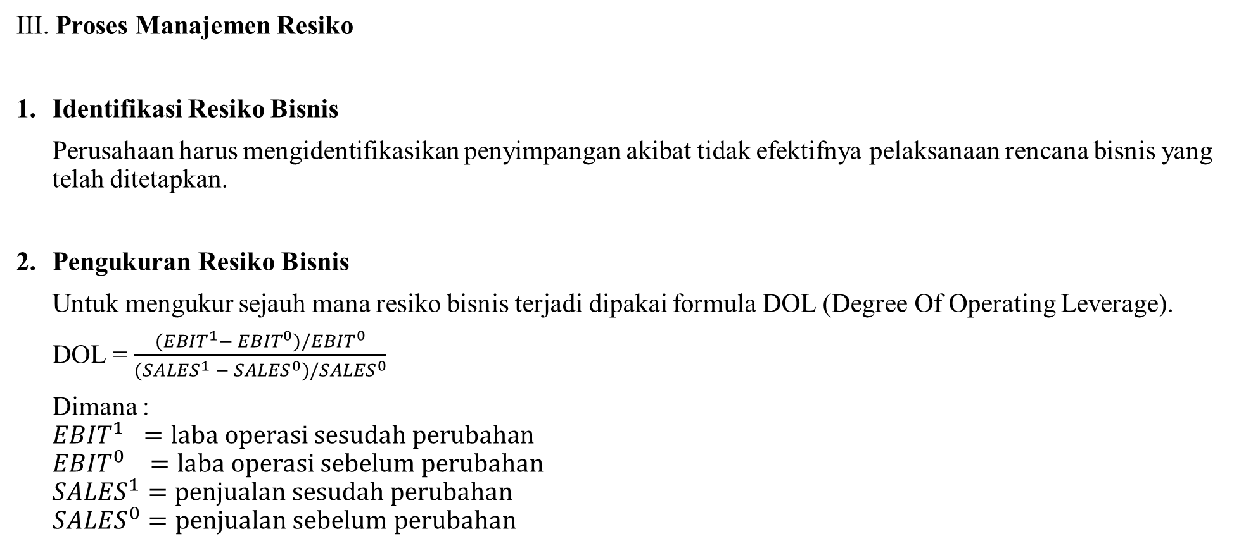
III. Proses Manajemen Resiko
Identifikasi Resiko Bisnis
Perusahaan harus mengidentifikasikan penyimpangan akibat tidak efektifnya pelaksanaan rencana bisnis yang telah ditetapkan.
Pengukuran Resiko Bisnis
Untuk mengukur sejauh mana resiko bisnis terjadi dipakai formula DOL (Degree Of Operating Leverage).
DOL = $\frac{{(EBIT}^{1}− {EBIT}^{0})/{EBIT}^{0}}{({SALES}^{1} − {SALES}^{0})/{SALES}^{0}}$
Dimana :
$${EBIT}^{1} =laba operasi sesudah perubahan$$
$${EBIT}^{0} =laba operasi sebelum perubahan$$
$${SALES}^{1}=penjualan sesudah perubahan$$
$${SALES}^{0}=penjualan sebelum perubahan$$

Slide 3
Pemantauan Resiko Bisnis
Dilakukan antara lain dengan memperhatikan pengalaman kerugian dimasa lalu yang disebabkan oleh resiko bisnis
Pengendalian Resiko Bisnis
Perusahaan harus memiliki sistem informasi manajemen resiko bisnis dan sistem pengendalian internal

